Slide 1
Projekt (Ne)svobodné umění
24. a 25. října 2022

Slide 2
První den projektu
Cílem projektu (Ne)svobodné umění bylo okusit svobodu a nesvobodu veřejného uměleckého projevu. První den jsme se sešli v centru města a po krátkém úvodu jsme se rozděleni do menších skupin pustili do rozmanitých předem promyšlených uměleckých produkcí. Jedinou podmínkou bylo, aby vše probíhalo v mezích platných zákonů.
Nezřídka šlo o významné vykročení z komfortní zóny. Někteří kreslili křídami na chodník, jiní hráli scénky, další nabízeli kolemjdoucím štětec, barvy a plátno. Peníze se vybírat nesměly, úkolem bylo jen sledovat a dokumentovat reakce lidí. Výstupem byla krátká videa, která vznikla z natočeného materiálu.

Slide 3
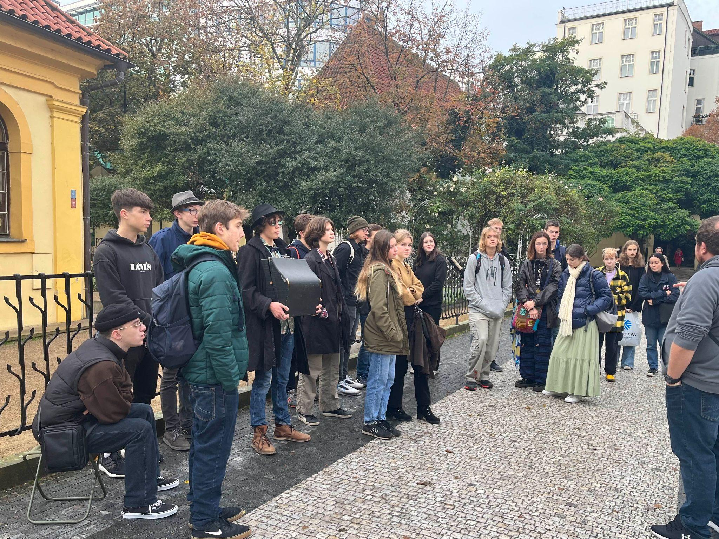

Slide 4
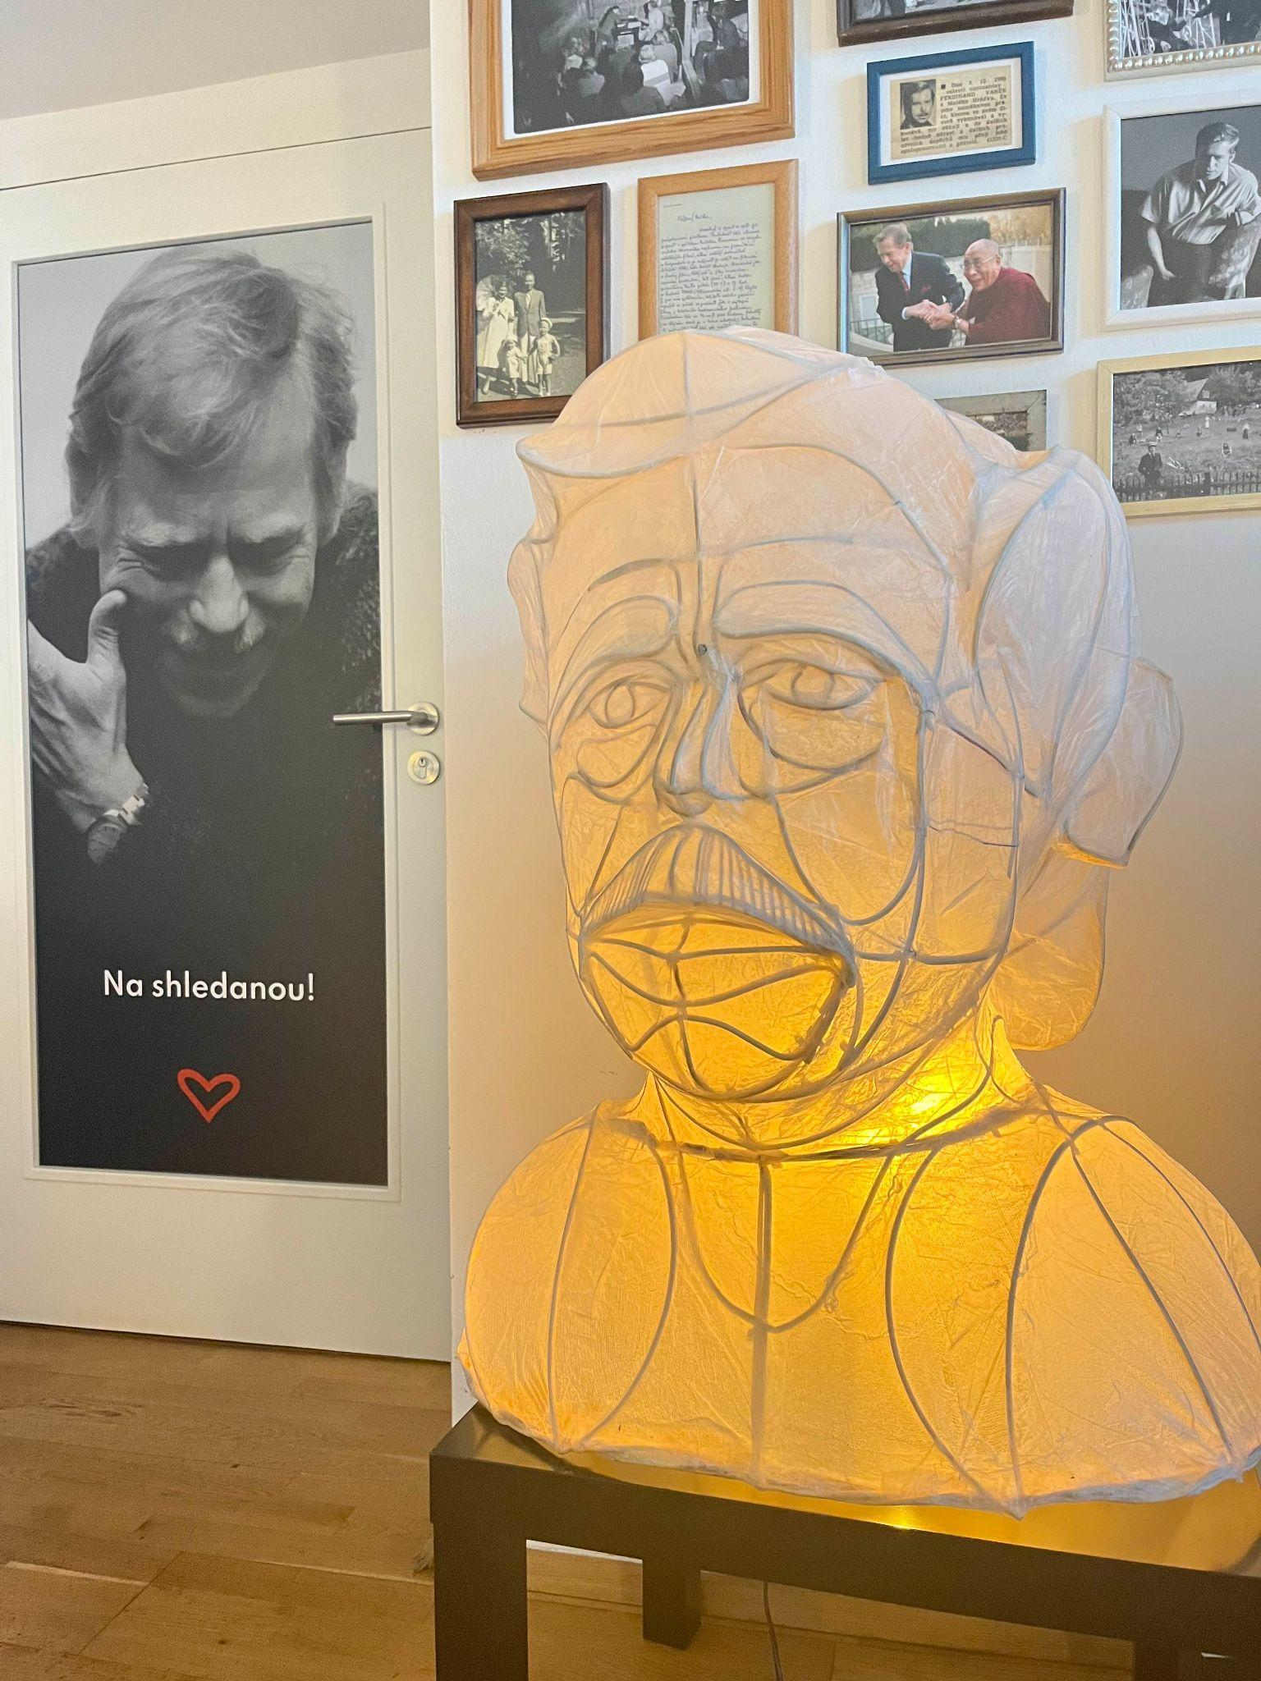
Druhý den projektu
Druhý den našeho projektu jsme nejprve navštívili Knihovnu Václava Havla, kde jsme se zúčastnili workshopu o umělecké tvorbě v období normalizace. Dozvěděli jsme se mnoho nových informací o tehdejší kultuře, zhlédli vzdělávací video, skládali básně o svobodě a nakonec jsme uspořádali malý undergroundový koncert. Poté jsme se přesunuli do školy, kde jsme si promítali krátké filmy jednotlivých skupin a společně nad nimi diskutovali.

Slide 5
Vybraná videa našich studentů si můžete prohlédnout zde:
Video: Veřejná výtvarná dílna
https://www.youtube.com/watch?v=qV_ixmOxq_s
Video: Amélie z Můstku
https://www.youtube.com/watch?v=bGiznGIk8xE

